Slide 1
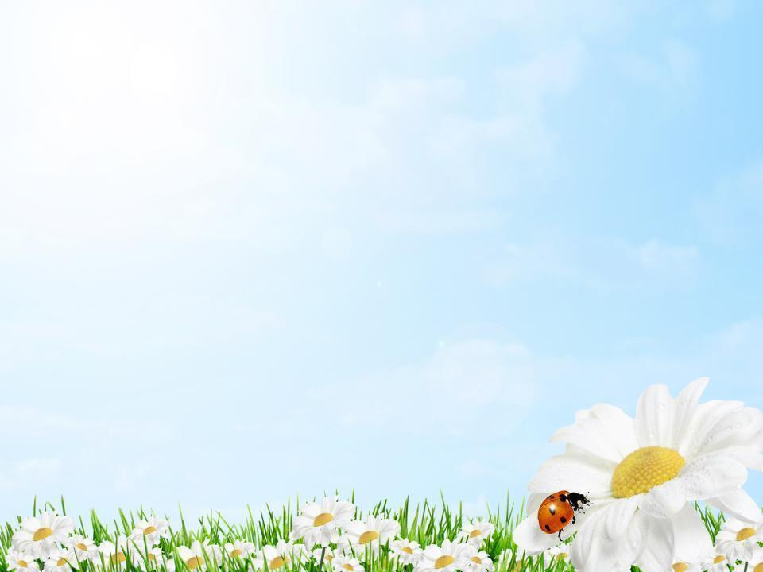
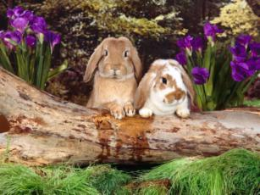
Звери и птицы весной

Slide 2
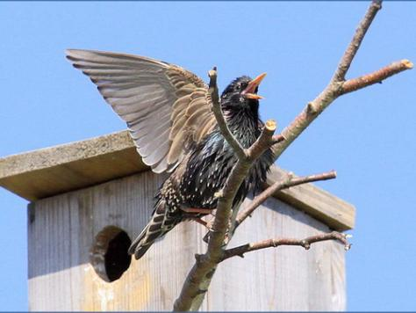
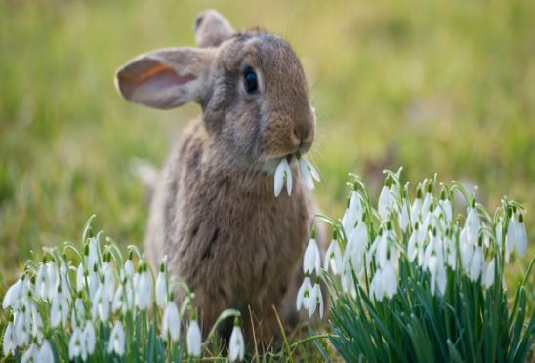
Звери и птицы радуются приходу весны!
Их жизнь меняется!

Slide 3
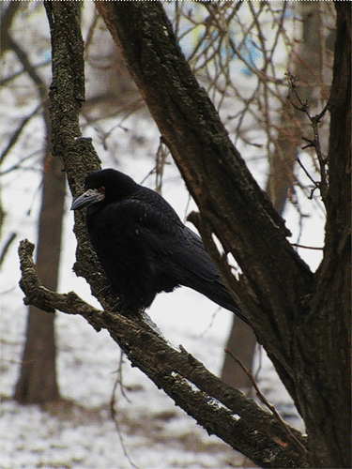
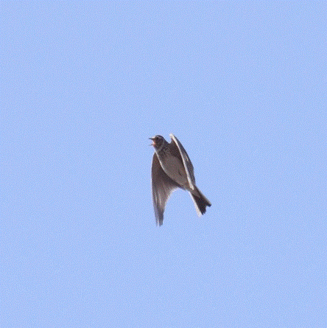
Весной из теплых стран к нам возвращаются перелетные птицы. Птицы – вестники весны!
Грачи прилетели, запели первые жаворонки.

Slide 4
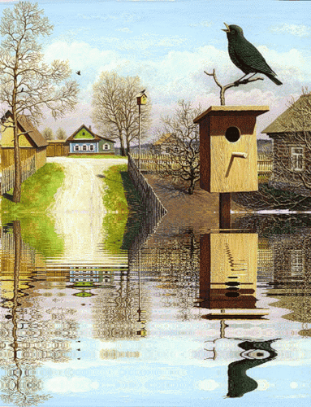
Скворцы чистят свои скворечники

Slide 5
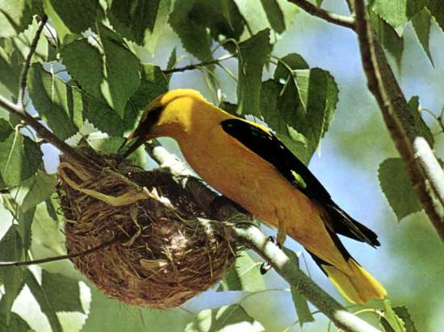
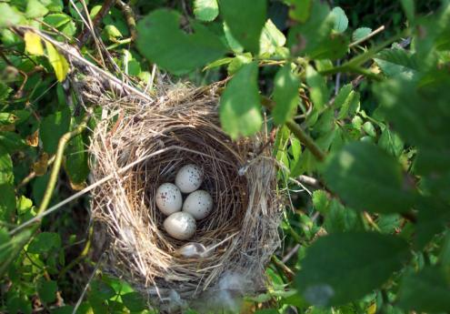
Птицы сразу же принимаются за работу.
Надо успеть свить гнезда, высидеть яйца …

Slide 6
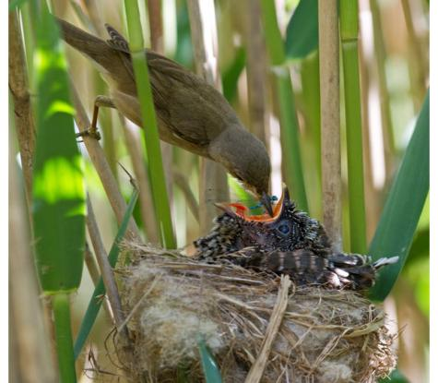
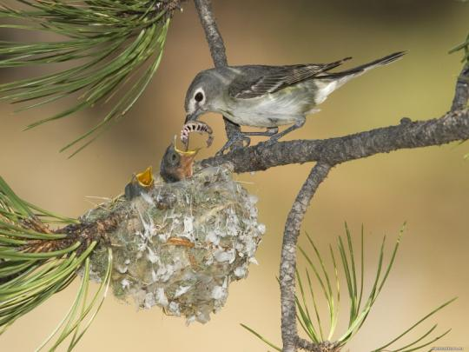
…и вырастить птенцов.

Slide 7
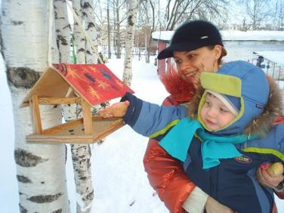
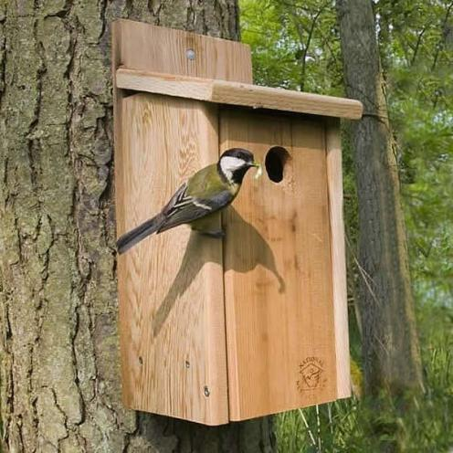
Но ранней весной птицам бывает непросто – им трудно найти себе еду. Не забывайте их кормить! Никогда не бери птичьи яйца из гнезда!

Slide 8
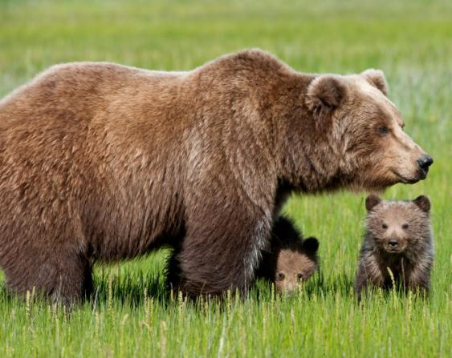
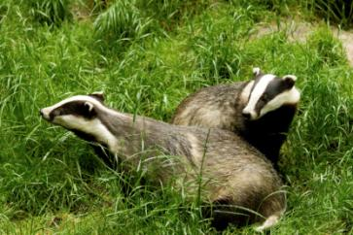
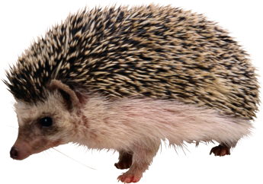
Весной медведи, ежи и барсуки проснулись после зимнего сна.

Slide 9

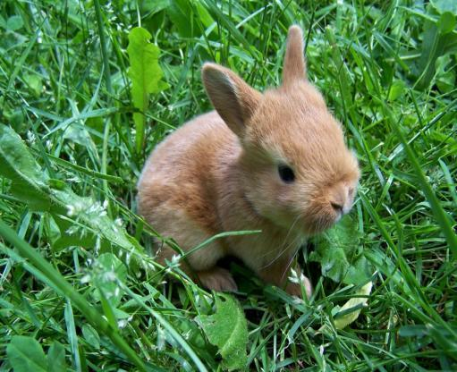
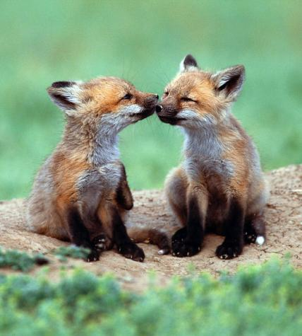
У многих животных весной рождаются детеныши. Этот зайчонок и лисята тоже появились на свет этой весной!

Slide 10
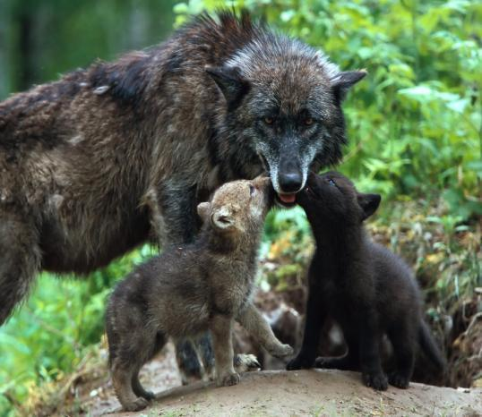
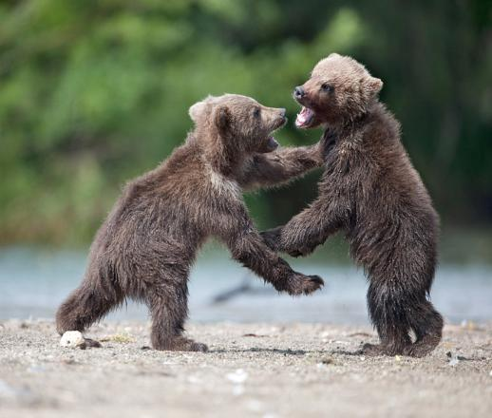
У волчицы весной появились волчата, у медведицы- медвежата.
Они еще не умеют охотиться, но обожают играть!

Slide 11
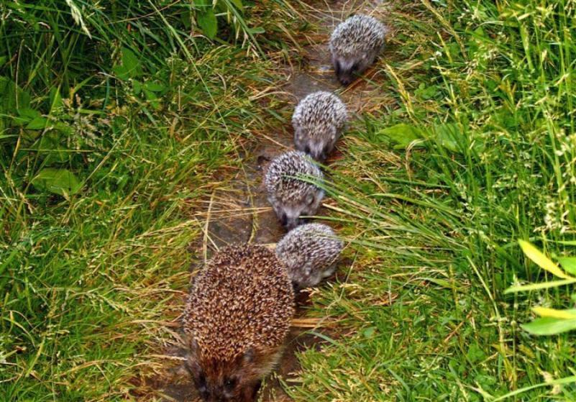
Посмотри, как малыши ежата спешат за мамой ежихой.

